Slide 1
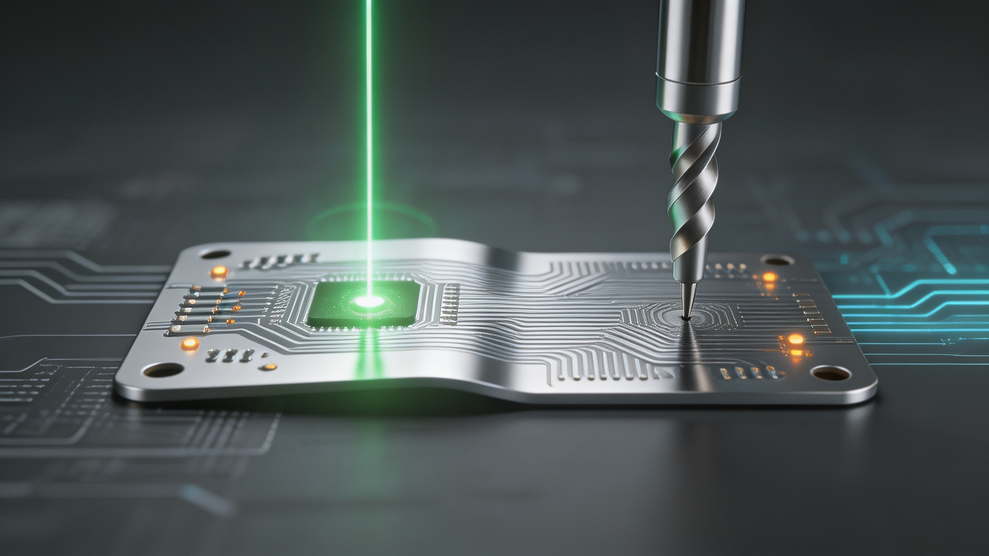



FPC制程工艺-----------钻孔
钻孔工序深度解析| 从传统机械钻到激光微钻的全流程工艺揭秘
高精度机械钻孔
微米级控深技术与孔径精密控制
激光微孔成型
无接触式加工与超细孔径工艺
良率与效率优化
工艺参数调优与智能缺陷检测
Notes:
大家好，欢迎参加本次FPC制程工艺核心技术培训。今天我们将深入探讨FPC制造流程中的第一道关键工序——钻孔。钻孔技术的精度和效率直接决定了最终产品的性能和良率。本次培训将详细解析CNC机械钻孔和激光镭射钻孔两种主流技术，帮助大家全面掌握这一“咽喉工序”的核心要点。

Slide 2

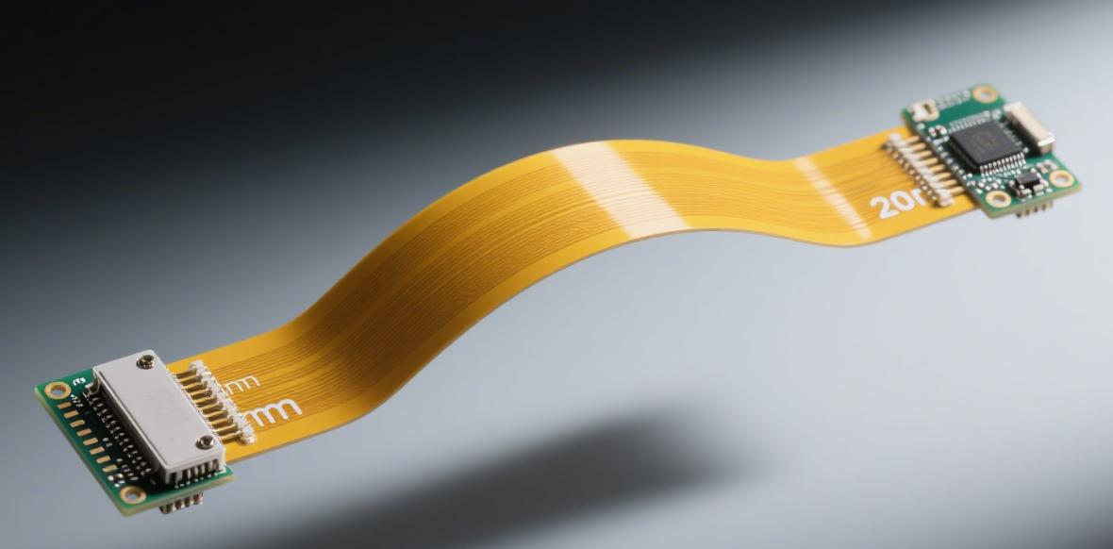




前言：钻孔的目的与重要性
电气性能基石
全制程的前提
孔位精度与孔壁质量直接决定阻抗控制、信号完整性及层间连接稳定性，是避免信号衰减与短路的关键保障。
钻孔质量直接影响电镀均匀性、线路成像精度及蚀刻效果，是后续所有工序顺利进行的基础，决定了生产流程的稳定性。
成本控制关键
微型化的引擎
核心本质：层间互连的物理通道
钻孔是多层FPC实现电气导通的物理基础，通过精密孔道（Vias）为孔金属化提供前提。它是连接内部电路、实现信号传输的“生命线”，精度与质量直接决定了电路的连通性与稳定性，是FPC功能实现的关键前提。
作为高耗时、高成本工序，微小的钻孔偏差会导致整批次报废，直接影响生产效益，是制造成本控制的核心环节。
高精度钻孔技术是实现高密度互连（HDI）与电子产品轻薄短小化的核心驱动力，推动FPC工艺向更精密、更集成的方向持续升级。
Notes:
首先，我们来谈谈为什么钻孔如此重要。简单来说，钻孔的核心目的就是在多层FPC之间打通通道，让它们能够互相连接，实现电气导通。这一步的质量直接关系到产品的性能、后续工序的成败，甚至是生产成本。一个微小的偏差都可能导致产品报废。随着电子产品越来越小，对钻孔精度的要求也越来越高。

Slide 3
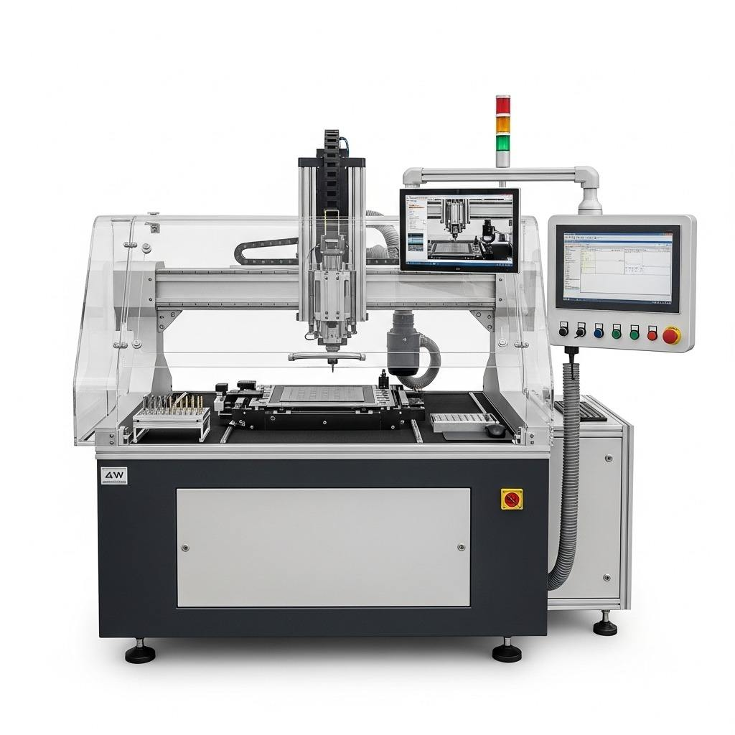

CNC机械钻孔工艺
工艺定义：自动化精密微加工
利用计算机数字控制系统，驱动高速旋转的微型合金钻头，在柔性电路板(FPC)基板上进行微米级精度、自动化批量打孔的关键工艺，是实现线路层间电气互联的物理基础。
01 指令编译
02 微米级定位
03 高速微切削
将设计图纸(Gerber/Excellon)通过CAM软件转化为机床可识别的NC数控代码，将几何图形解析为精确的运动坐标指令。
数控系统驱动高精度伺服电机，控制工作台在X/Y轴平面进行动态补偿与精准走位，确保孔位偏差控制在±10μm以内。
最高20万转/分的电主轴带动金刚石涂层钻头，配合精密Z轴进给，对铜箔与基材进行无毛刺、高光洁度的钻孔加工。
高精度数控钻床实拍
配备CCD视觉对位与20万转高速主轴系统
Notes:
接下来我们进入第一部分，CNC机械钻孔。顾名思义，这是一种通过计算机控制的机械加工方式。我们把设计好的文件转换成机器能懂的语言，然后CNC钻床就会像一个非常精准的机器人，用高速旋转的钻头在FPC上钻出我们想要的孔。这个过程的核心就是“精准复刻”，把数字设计精确地变成物理现实。

Slide 4
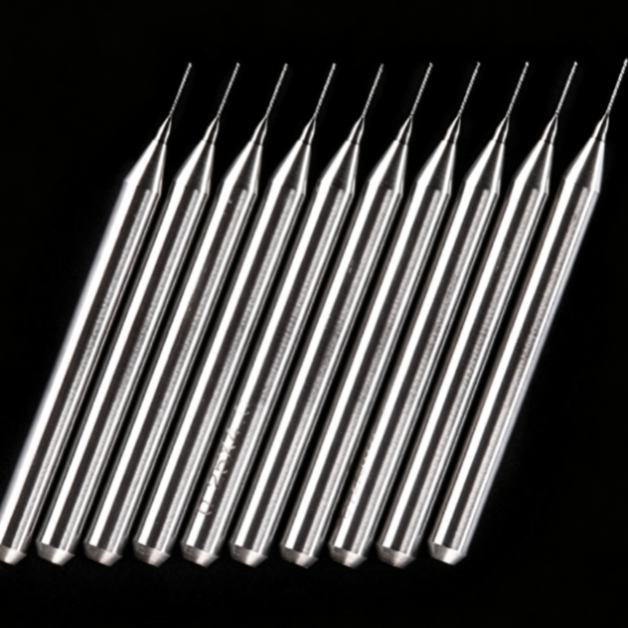



CNC机械钻孔工艺
▍核心设备关键系统
微米级定位
稳固定位系统
高效自动切削
伺服电机驱动精密滚珠丝杠，配合高精度线性导轨，实现X/Y轴微米级动态定位，确保孔位偏差极小。
真空吸附平台防止柔性基板变形，视觉对位系统自动识别Mark点，实时补偿位置误差，保障精度。
高转速电主轴提供强劲切削力，ATC自动换刀装置支持多规格钻头快速切换，实现连续自动化加工。
▍精密钻头技术规格
超硬耐磨材质
采用硬质合金（碳化钨+钴）基体，表面镀金刚石涂层，硬度高、抗磨损，适配高硅含量的PCB板材加工，显著提升使用寿命。
极小孔径覆盖
直径范围0.1mm至6.5mm，针对柔性电路板(FPC)，主流加工规格集中在0.15mm至1.0mm，完美适配高密度互联需求。
精密微型钻头阵列展示
专为PCB/FPC微小孔径加工定制
Notes:
一台精密的CNC钻床是实现高质量钻孔的基础。它包含了高精度的运动平台、高转速的主轴、自动换刀装置等关键部件。特别是真空吸附平台，它能牢牢吸住柔软的FPC，保证加工时不会移动。而钻头本身，通常是用硬质合金或金刚石涂层制成的，非常坚硬耐磨，尺寸可以小到0.1毫米。

Slide 5



CNC机械钻孔工艺
01 工程准备
02 上板与固定
03 程序导入与对位
CAM工程师解析设计图纸，运用专业软件优化钻孔路径与刀具分配，生成高精度的NC加工代码，为自动化生产提供精准指令。
将叠层后的FPC基板平整铺在真空吸附台面上，覆盖铝质盖板，启动真空泵形成强负压，确保基板稳固无位移，保障加工精度。
NC代码传输至控制系统，设备通过高分辨率光学系统自动识别基板上的Mark点，实时补偿偏差，完成微米级的精准对位。
04 自动钻孔加工
05 下板与质量检验
工艺核心优势
设备按预设G代码自动执行钻孔，支持多主轴联动与自动换刀，高效完成微孔、盲孔及异型孔的加工，确保孔壁光滑无毛刺。
加工完成后取下基板，采用二次元影像仪进行首件全检，重点核查孔位坐标精度、孔径公差及孔壁粗糙度，严控良品标准。
定位精度达±0.02mm，支持最小0.1mm微小孔径加工；全自动化作业大幅降低人为误差，配合在线检测系统，量产良率稳定在99.5%以上。
Notes:
CNC钻孔的流程非常标准化。首先，工程师会在电脑上做好准备工作，生成机器程序。然后，操作员将FPC板放到工作台上固定好。接着，导入程序，机器会自动找到准确的位置。一切准备就绪后，按下启动按钮，机器就会自动完成所有钻孔工作。最后，我们会对完成的产品进行检验，确保质量符合要求。

Slide 6









CNC机械钻孔工艺
01 / 核心优势
02 / 工艺局限
03 / 适用场景
成本效益显著
中尺寸通孔加工设备与刀具成本低，适合批量降本。
微孔加工受限
难以加工<0.15mm微孔，细钻头易折断报废。
常规孔径制造
专注于直径≥0.15mm的通孔加工，是该规格下的性价比首选，精度与稳定性俱佳。
工艺技术成熟
参数稳定可控，设备维护简便，良率保障体系完善。
存在机械应力
接触式切削易致基板微变形或分层，影响柔性。
孔壁质量优异
非热敏材料加工孔壁光滑垂直，满足高可靠性需求。
出口易生毛刺
钻孔出口易残留毛刺，需额外增加去毛刺工序。
成本敏感型量产
适用于对制造成本严格控制，且无极高密度微孔需求的消费类电子FPC产品。
基材兼容性广
适配各类FPC基板材料，无特殊材质加工限制。
加工效率瓶颈
面对高密度微孔阵列时，效率远低于激光钻孔。
工艺定位：CNC机械钻孔凭借成熟的工艺与显著的成本优势，在中粗孔径加工领域仍占据主导地位，是平衡质量与成本的最优解。
Notes:
总结一下CNC钻孔的特点。它的优点是成本低、技术成熟、适用范围广。但缺点也很明显，比如无法加工太小的孔，会产生机械应力和毛刺，效率在加工微孔时也偏低。因此，CNC钻孔主要适用于孔径在0.15毫米以上的常规产品，尤其是对成本比较敏感的项目。

Slide 7
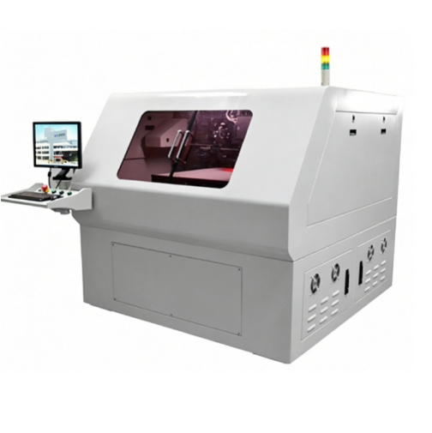
激光镭射钻孔工艺
利用高能量密度的激光束作为“无形刀具”，通过非接触式方式瞬间作用于材料表面。核心是将光能高效转化为热能或化学能，实现材料的精准去除，具有无应力、无磨损、高精度的特点，是现代电子制造中实现微小孔径加工的核心技术。
01 光热烧蚀 Thermal Ablation
02 光化学烧蚀 Photochemical Ablation
利用长波长激光（如CO₂激光）的热效应，将材料迅速加热至熔化或汽化温度。该方式效率高、成本低，是目前工业生产中应用最为广泛的激光钻孔技术，适合多种基材的批量加工。
采用短波长紫外（UV）激光，通过高能光子直接打断材料分子键，实现“冷加工”。其热影响区极小，加工精度极高，能有效避免材料变形，是高密度互联（HDI）板和精细线路加工的首选方案。
FPC激光钻孔机
高精度非接触式微纳加工设备
核心优势：无接触应力 · 微孔精度达微米级 · 加工速度快 · 无工具损耗
Notes:
现在我们来看第二种技术：激光镭射钻孔。它和CNC完全不同，是一种非接触式加工。简单说，就是用一束非常强大的激光作为“刀”，瞬间把材料烧蚀掉，从而形成孔。根据激光的不同，原理也分为两种：一种是靠热量烧蚀，另一种是直接打断分子键，后者被称为“冷加工”，对材料的损伤非常小。

Slide 8
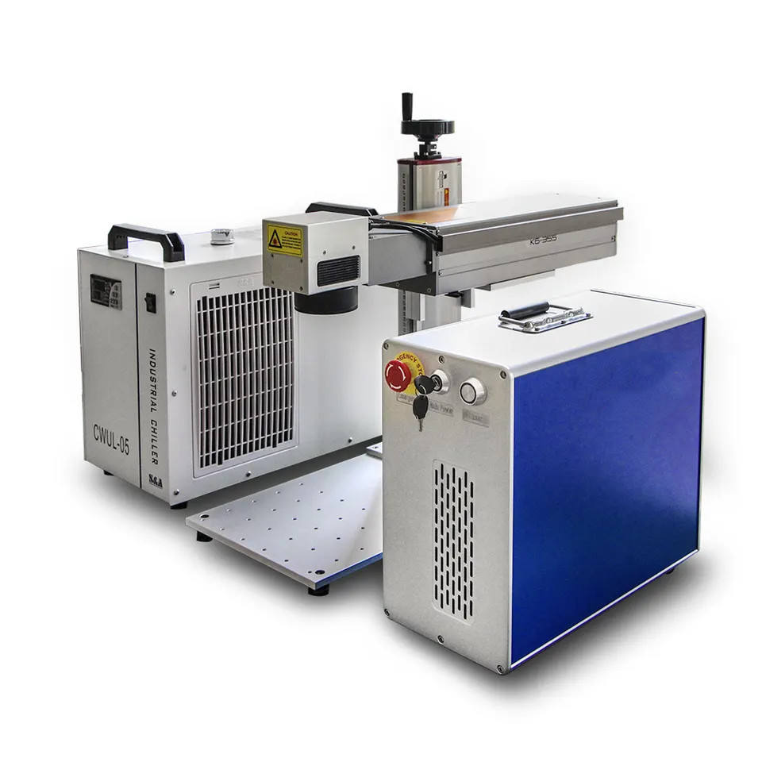
激光镭射钻孔工艺
01 / CO₂ 远红外激光钻孔机
核心特性：波长10.6μm，基于光热烧蚀原理，能量强、穿透力优异，成本相对低廉。
应用局限：热影响区（HAZ）较大，孔壁易残留碳化层，主要适用于对精度要求适中的绝缘层（如PI膜）加工。
02 / UV 紫外激光钻孔机（主流）
核心特性：波长355nm，基于光化学冷加工，直接破坏分子链，无热扩散效应。
技术优势：热影响区极小，孔壁光滑无碳化，可直接加工薄铜箔，是当前高密度、微小孔径FPC加工的首选技术。
主流设备：高精度紫外激光微孔加工系统
Notes:
激光钻孔设备主要有两种类型。一种是CO2激光，它能量强、效率高，适合加工绝缘层，但热影响较大。另一种是UV紫外激光，它采用“冷加工”方式，热影响极小，孔壁质量非常好，是目前加工高密度微孔的主流技术，尽管设备成本更高。

Slide 9
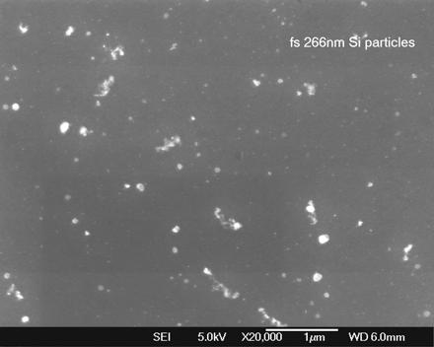
激光镭射钻孔工艺
01
数据准备 · 路径编译
将设计文件转化为激光设备可识别的加工路径数据，预置能量密度、脉冲频率等关键工艺参数。
02
装夹固定 · 真空吸附
将FPC/PCB基板平整铺设，通过高精度真空吸附工作台固定，确保加工过程无位移、无翘曲。
03
精准对位 · 视觉引导
激光头自动对焦，配合CCD视觉系统识别Mark点，实现微米级的加工位置校准与补偿。
04
激光烧蚀 · 微孔成型
高能激光束按路径快速烧蚀材料，通过控制激光能量与脉冲次数，精确控制孔深与孔径精度。
图示为激光烧蚀硅材料后的微观形貌，清晰展现了高能激光束对材料表面的精密加工效果，是实现微孔成型的关键物理过程，也是工艺验证的重要依据。
05
清洁检验 · 质量管控
利用高压空气或等离子体清除孔内残渣，通过自动化光学检测（AOI）或显微镜进行精度质检。
Notes:
激光钻孔的流程和CNC类似，也需要数据准备、上板固定、对位等步骤。核心区别在于加工环节，激光头会快速移动，用激光束烧蚀出孔。这个过程非常快，而且可以通过控制激光能量来精确控制孔的深度，比如制作盲孔。加工完成后，需要清洁孔内的残渣。

Slide 10
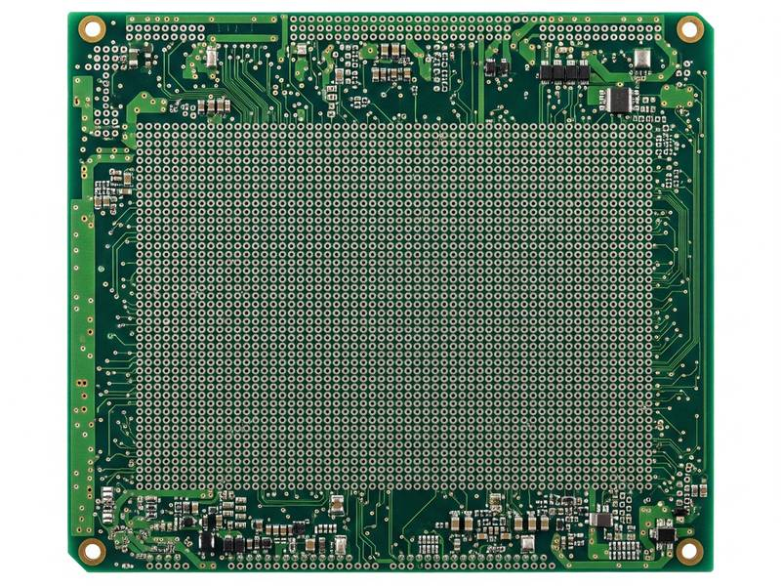


激光镭射钻孔工艺
核心技术优势
可加工10-25μm超微孔，是实现高密度互连(HDI)的关键；非接触式加工无机械应力，完美适配柔性材料；定位精度高、孔壁光滑，且无需换刀即可灵活切换孔型。
工艺应用局限
设备采购与维护成本显著高于传统CNC钻床；对厚铜箔的直接加工效率偏低；加工过程伴随有害烟尘与气体产生，需配备专业的废气处理与除尘系统。
图示为高密度互连(HDI)电路板的微孔阵列特写。激光工艺能在微小空间内实现超高密度孔位加工，是制造精细柔性电路板(FPC)的核心技术，赋予了电子产品更轻薄、更紧凑的可能。
核心应用场景
主要用于FPC上直径≤100μm的微孔、盲孔及埋孔加工；广泛应用于智能手机、智能穿戴设备、无人机等对空间利用率要求极高的高密度、高集成度电子产品制造中。
Notes:
激光钻孔的最大优势是能加工非常小的孔，最小可以达到十几微米，这是实现高密度电路板的关键。同时，因为是非接触加工，不会对柔软的FPC造成机械损伤。但它的设备成本很高，而且处理厚铜箔时效率较低。所以，激光钻孔主要用于高端、高密度的产品，比如手机里的FPC。

Slide 11






工艺对比与选择
CNC 机械钻孔
激光镭射钻孔 (UV激光)
加工原理：物理机械切削，属于接触式加工，通过钻头旋转实现材料去除。
加工原理：光化学烧蚀与光热效应结合，非接触式冷加工，无刀具损耗。
精度指标：最小孔径≥0.15mm，孔位精度±10-25μm，孔壁偶有微小毛刺。
精度指标：最小孔径可达25μm，孔位精度±5-10μm，孔壁光滑无毛刺，热影响极小。
核心特性：设备购置成本较低，加工中会产生轻微机械应力，适合批量常规孔。
核心特性：无机械应力，微孔阵列加工效率极高，设备与运营成本相对较高。
适用场景：消费电子标准PCB、对成本敏感的中低端产品、非微孔类常规通孔加工。
适用场景：高密度互联(HDI)板、精细柔性电路板(FPC)、盲孔/埋孔、高端智能手机主板。
选型指南：综合权衡孔径大小、精度要求与成本预算。追求极致精细与可靠性选激光；侧重性价比与常规需求选CNC。
Notes:
为了让大家更直观地理解，我们把两种工艺放在一起对比。从这张表格可以清楚地看到，CNC钻孔在成本和加工中等尺寸孔方面有优势，而激光钻孔则在精度、微孔能力和无应力加工方面完胜。选择哪种工艺，主要取决于产品的孔径要求、精度要求和成本预算。

Slide 12
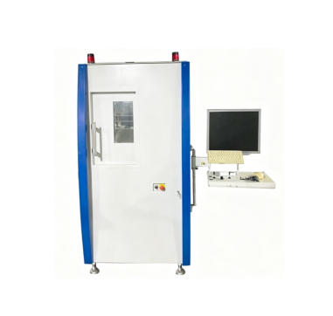




质量控制与常见问题
01 孔位精度
04 孔壁垂直度
检测孔的实际位置与设计值的偏差。通过X-Ray检查机全自动扫描捕捉，是确保层间对准、避免断路的关键。
衡量孔轴线与板面的垂直偏差。需控制在极小范围内，防止孔壁一侧镀层过薄导致的导通不良隐患。
02 孔径精度
05 毛刺高度控制
控制实际孔径与设计值的公差范围。使用孔径测量仪或金相切片分析，确保适配元器件引脚，防止孔壁过薄。
限制孔口铜箔或基材的凸起（通常<25μm）。过高的毛刺易造成层间短路，需通过去毛刺工艺彻底清除。
03 孔壁粗糙度 (Ra)
06 孔壁清洁度
采用工业级X-Ray无损检测技术，对微小孔位进行微米级精度测量，是保障印制电路板层间互联可靠性的核心工序。
表征孔壁的微观光滑程度。Ra值越低，孔壁越平滑，能显著提升化学镀铜的附着力，减少气泡与空洞风险。
彻底清除钻孔产生的树脂粉尘、玻纤碎屑及油污。清洁的孔壁是实现良好金属化结合的前提。
Notes:
接下来是非常重要的质量控制部分。我们需要关注几个关键参数：孔位准不准，孔径对不对，孔壁光不光滑，有没有毛刺，干不干净。这些都直接影响后续电镀的质量和最终产品的可靠性。我们通常会使用X-Ray检测机等专业设备来测量这些参数。

Slide 13
质量控制与常见问题
01 孔位偏移
02 孔径超差
03 孔壁粗糙/玻纤撕裂
现象：孔的实际位置偏离设计坐标，导致孔位精度超出公差范围，直接影响后续元器件的插件与装配工序。
现象：孔径尺寸偏大或偏小，超出工艺允收标准，孔径过大易导致元件松动，过小则造成插件困难甚至损坏引脚。
现象：孔壁表面凹凸不平，出现明显的玻璃纤维或树脂撕裂痕迹，易造成孔壁镀铜不良、空洞或针孔等品质隐患。
成因：基板受热涨缩未做补偿；对位相机精度失准或Mark点识别异常；工装夹具磨损导致定位偏差；加工程序数据输入错误。
成因：钻头磨损严重或规格使用错误；切削参数（转速/进给）设置不当；主轴径向跳动超标；排屑不畅导致二次切削。
成因：钻头刃口钝化、磨损或跳动过大；钻速与进给速度不匹配；基板材料本身特性（如高Tg材料）；盖板与垫板使用不当。
对策：根据材料特性优化CAM补偿系数；定期校准对位系统并清洁Mark点；建立夹具定期校验机制；严格执行程序双审与首件检测。
对策：实施钻头寿命管理，到期强制更换；通过试切优化切削参数；定期检测主轴精度并维护；清理吸尘管路，确保排屑通畅。
对策：及时更换钝化钻头；开展DOE实验优化工艺参数；选用质量稳定的基板材料；规范盖板/垫板的使用与更换频率。
Notes:
我们来看一些常见的缺陷。比如孔位偏移，可能是因为材料伸缩没补偿好，或者机器没对准。孔径不对，可能是钻头磨损了，或者参数没调好。孔壁粗糙，通常是钻头变钝了。针对这些问题，我们都有相应的解决方法，比如定期校准设备、及时更换钻头、优化工艺参数等。

Slide 14
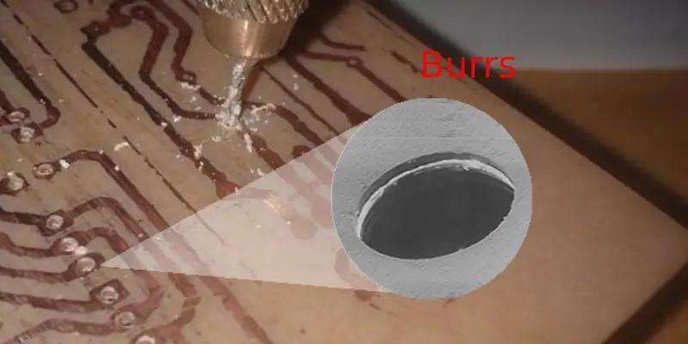
质量控制与常见问题
01. 孔口毛刺：孔口出现铜箔或基材凸起，破坏孔壁光洁度。
成因：钻头过度磨损、盖板硬度不足、叠板层数过多或进给速度过快。
对策：及时更换磨损钻针，选用高硬度铝质盖板，优化钻孔参数并减少单次叠板量。
02. 孔破与漏钻：孔位未打穿或完全遗漏，直接导致线路断路风险。
成因：钻头意外折断、断钻检测失效、程序数据错误或板面有异物遮挡。
对策：检修断钻检测装置，复核加工程序，彻底清理板面异物，规范换刀流程。
孔口毛刺是PCB钻孔工序中典型的外观缺陷，不仅破坏孔壁光洁度，还可能导致电镀层结合不良。其产生与刀具磨损、工艺参数及辅材选择密切相关。
03. 孔壁污染与碳化：孔壁残留黑色树脂碳化层，阻碍化学镀铜结合力。
成因：激光能量过高/速度慢（激光钻孔）；切削液不足或吸尘不良（CNC钻孔）。
对策：动态匹配激光参数，清理吸尘管道，确保切削液压力与流量充足。
提示：建立“人机料法环”全要素管控体系，严格执行首件检验与钻头磨损定期检测制度，是从源头预防批量质量事故的关键。
Notes:
继续看其他缺陷。孔口有毛刺，这在CNC加工中很常见，通常和盖板、钻头以及加工参数有关。孔没打穿或者漏钻了，可能是钻头断了，或者程序有问题。而孔壁污染，在激光加工中可能是能量太高，在CNC加工中可能是吸尘不好。解决这些问题需要我们仔细分析原因，对症下药。

Slide 15
额外知识点
● 钻孔制程批量全自动进行：（机械钻孔）钻头磨损为主要因素，SOP定义寿命。
（激光钻孔）落屑为关键，需保证镭射残料不会干扰下一版进行。
Notes:
最后，我们必须强调安全。安全是生产的第一要务。操作前，必须穿戴好个人防护装备，特别是防静电手环和护目镜。操作旋转设备时绝对不能戴手套。同时，要仔细检查设备状态，确保急停按钮、气压、冷却系统等都正常，钻头也要检查无误。

